Slide 1
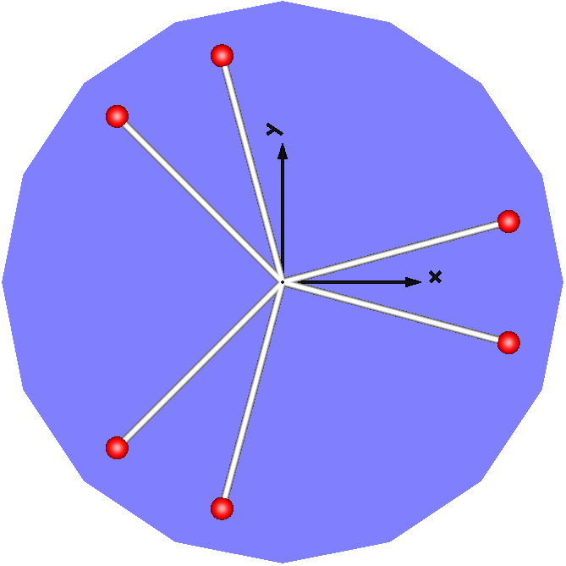
2
3
1
Qui ci va il disegno
corretto
6
4
5

